Slide 1
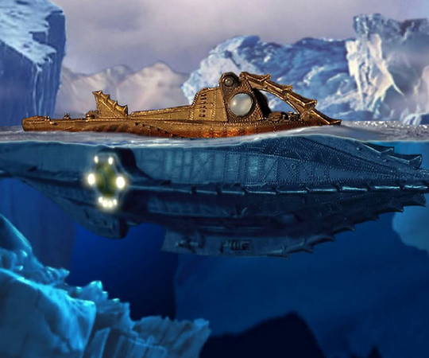


VĂN BẢN:
SỨC HẤP DẪN CỦA TÁC PHẨM
HAI VẠN DẶM DƯỚI ĐÁY BIỂN -Lê Phương Liên-

Slide 2

KHỞI ĐỘNG

Slide 3

TRÒ CHƠI
“TẬP LÀM PHÓNG VIÊN”

Slide 4

“HAI VẠN DẶM DƯỚI ĐÁY BIỂN”
Truyện khoa học nổi tiếng của Giuyn- Véc-nơ.

Slide 5
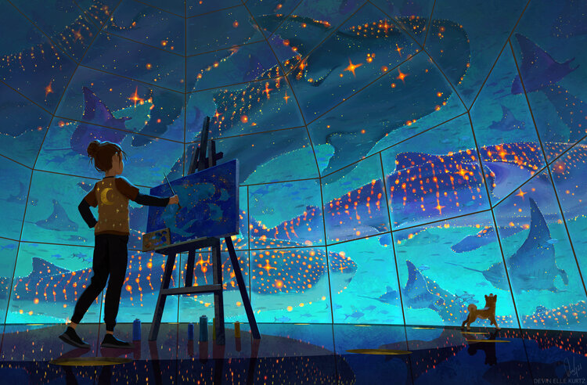
Tác giả đã dựa trên những thành tựu của khoa học và công nghệ cùng với những hiểu biết của mình và trí tưởng tượng phong phú để sáng tạo nên một câu chuyện kịch tính, li kì, hấp dẫn, mở ra một thế giới mới mẻ, thú vị cho độc giả.

Slide 6
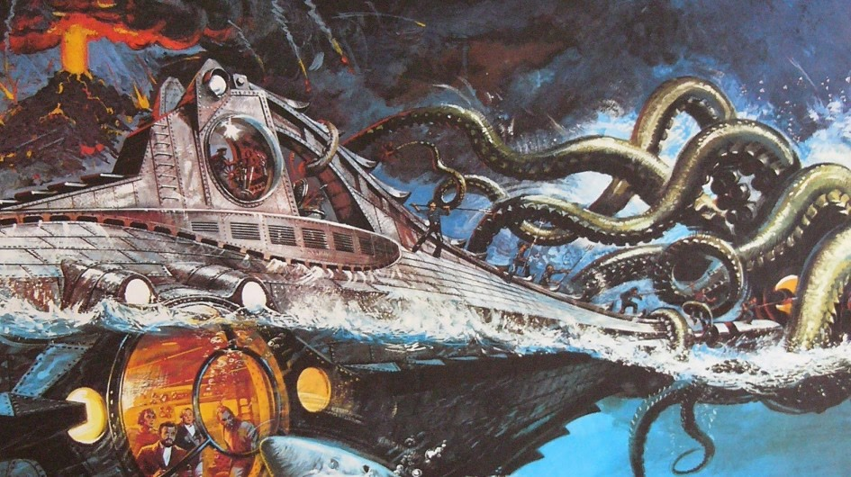
Văn bản kể về cuộc chiến đấu dũng cảm của đoàn thủy thủ trên tàu No-ti-lớt với quái vật của biển cả - những con bạch tuộc khổng lồ, hung dữ.

Slide 7
Qua đó, độc giả thấy được lòng dũng cảm, kiên cường, trách nhiệm, tình yêu thương và tinh thần đồng đội của những người thủy thủ.

Slide 8
Cho bạn đọc bài học sâu sắc về tinh thần dũng cảm, yêu thương, đoàn kết.

Slide 9
Lí do yêu thích:
Thể hiện trí tưởng tượng phong phú.
Có nhiều tình tiết li kì, hấp dẫn.
Đem đến cho bạn đọc bài học nhân sinh..

Slide 10

HÌNH THÀNH KIẾN THỨC

Slide 11
PHIẾU HỌC TẬP 1
Đọc văn bản “Sức hấp dẫn của tác phẩm “Hai vạn dặm dưới đáy biển”” của Lê Phương Liên, tìm hiểu thông tin về tác giả và hoàn thiện nội dung phiếu học tập.
Câu hỏi | Trả lời
Nêu những điều em biết về tác giả. | …
Chia sẻ cách đọc văn bản và vận dụng đọc đoạn văn bản mình yêu thích. | …
Xác định phương thức biểu đạt chính của văn bản. | …
Nêu vấn đề nghị luận. | …
Nhan đề văn bản cho biết điều gì? | …
Xác định bố cục văn bản và nội dung theo bố cục. | …

Slide 12
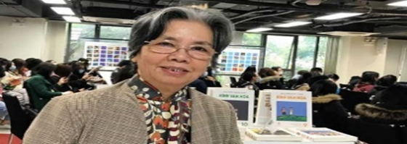
I. Đọc- tìm hiểu chung
1. Tác giả

Slide 13
Lê Phương Liên, sinh năm 1951.
Quê quán: Hà Nội.
Từng là cô giáo, tốt nghiệp khoa Toán - Lý trường Cao đẳng Sư phạm Hà Nội.

Slide 14

Tác phẩm
Truyện vừa “Những tia nắng đầu tiên” (1971), “Khi mùa xuân đến” (1973), “Khúc hát hạnh phúc” (2002), “Kí ức ánh sáng” (2012), “Én nhỏ” (2013)

Slide 15
2. Tác phẩm
a. Thể loại: Nghị luận văn học.
b. Phương thức biểu đạt: Nghị luận.
c. Vấn đề nghị luận: Khát vọng của con người với biển cả mênh mông, rộng lớn, giá trị nhân văn sâu sắc của cuốn tiểu thuyết vĩ đại này với hiện tại và tương lai.

Slide 16
d. Bố cục:
Phần 1 (Từ đầu ... kì lạ): Giới thiệu những nét đặc sắc của tác phẩm.
Phần 2 (Đã từ lâu ...của tác giả): Nghệ thuật xây dựng hình tượng nhân vật đặc sắc.
Phần 3 (Ra đời ... con người): Sự sáng tạo của Véc-nơ.
Phần 4 (Con người.... tình người).Vị trí của Véc-nơ trên diễn đàn văn học thế giới.
Phần 5 (còn lại). Tác phẩm của Véc- nơ và giá trị văn chương của ông.

Slide 17

II. ĐỌC HIỂU CHI TIẾT

Slide 18
PHIẾU HỌC TẬP 2
Đọc văn bản SGK và tóm tắt nội dung các phần văn bản bằng cách nêu và trả lời các câu hỏi ngắn cho mỗi phần:
Phần (1) | Tác phẩm “Hai vạn dặm dưới đáy biển” viết về ai, về sự kiện gì? Điều gì tạo nên sự hấp dẫn của tác phẩm?
Phần (2)
Phần (3)
Phần (4)
Phần (5)

Slide 19
PHIẾU HỌC TẬP 2
Phần (1) | Tác phẩm “Hai vạn dặm dưới đáy biển” viết về ai, về sự kiện gì? Điều gì tạo nên sự hấp dẫn của tác phẩm?
Phần (2) | Yếu tố li kì và tính nhân văn được thể hiện trong “Hai vạn dặm dưới đáy biển” như thế nào?
Phần (3) | Tác giả đánh giá về vốn hiểu biết và lối viết truyện của Véc-nơ như thế nào?
Phần (4) | Điều cốt lõi trong “Hai vạn dặm dưới đáy biển” là gì? Đâu là sức hấp dẫn của tác phẩm này?
Phần (5) | Véc-nơ còn có những tác phẩm nào? Giá trị văn chương của Véc-nơ là như thế nào?

Slide 20
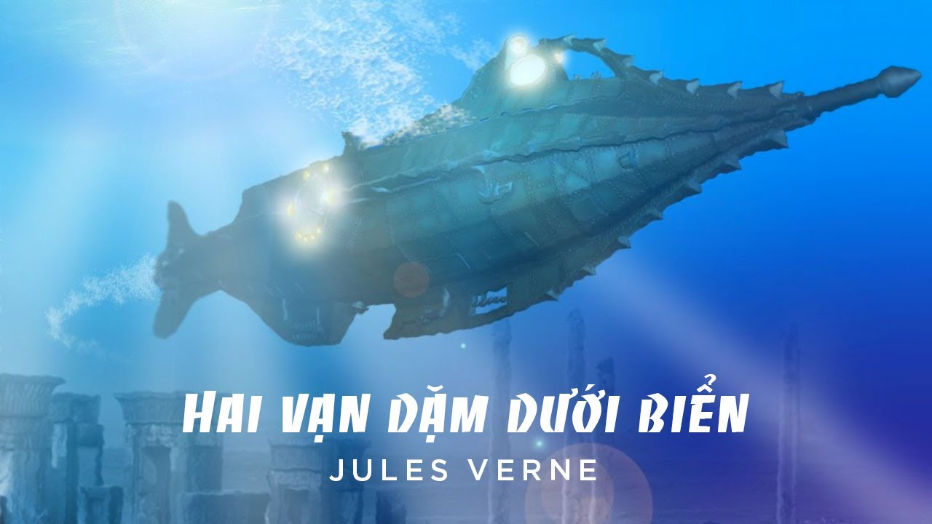
1. Trình tự triển khai vấn đề nghị luận
*Đoạn 1
Giới thiệu khái quát về sức hấp dẫn của tác phẩm “Tác phẩm của nhà văn Giuyn Véc nơ hấp dẫn bạn đọc mọi lứa tuổi, không chỉ bởi những yếu tố li kì mà còn bởi tính nhân văn”

Slide 21
Và đưa dẫn chứng bằng cách tóm tắt truyện: Câu chuyện về cuộc hành trình bất đắc dĩ của nhà nghiên cứu biển A-rôn-nác, Giáo sư Viện bảo tàng Pa-ri, cùng người cộng sự Công-xây và người thợ săn cá voi Nét Len sau khi đột nhiên bị rơi vào con tàu No-ti-lớt kì lạ.

Slide 22
*Đoạn 2: Phân tích nghệ thuật xây dựng nhân vật và giá trị nhân văn của tác phẩm.
Phát triển ý kiến nêu ở phần 1 bằng cách đưa dẫn chứng về sự huyền bí, li kì của tác phẩm “Hai vạn dặm dưới đáy biển” và khái quát giá trị nhân văn của tác phẩm.
- Đã từ lâu, biển cả mênh mông, dữ dội, đầy sóng gió và bão tố... thách thức tất cả những ai muốn vượt ra khỏi mảnh đất chật hẹp của quê hương mình để đi tới những miền đất khác...

Slide 23
- Hình ảnh thuyền trưởng Nê-mô xuất hiện trong “Hai vạn dặm dưới đáy biển” là một con người bí ẩn gần như huyền thoại, chính là hình tượng anh hùng mang tư tưởng của tác giả Véc-nơ. Thuyền trưởng Nê-mô là một con người vừa có trí tuệ, vừa có tinh thần phiêu lưu, mạo hiểm. Ông đã trải qua nhiều đau khổ nên đứng trước mọi khó khăn đều quả quyết, hành động dũng mãnh với một bản lĩnh sáng suốt, tự tin.
- Đọc “Hai vạn dặm dưới đáy biển”, người đọc được chia sẻ khát vọng khám phá cuộc sống cả về nội tâm và ngoại cảnh với nhân vật tự sự, Giáo sư A-rôn-nác, có lẽ cũng chính là hiện thân của tác giả.

Slide 24
*Phần 3: Những nhận xét về vốn hiểu biết và cách viết sáng tạo của tác giả về Véc-nơ.
- Điều mà Véc-nơ ghi dấu ấn vào lịch sử thế giới chính là những sáng tạo mang tính khoa học viễn tưởng về những máy móc công nghệ chưa từng hiện diện trên Trái Đất; những dự cảm về không gian tận đáy biển sâu nhất.
- Với những trang viết của Véc-nơ, người đọc thán phục tầm hiểu biết sâu rộng về địa lí thế giới, sự am hiểu cặn kẽ kiến thức vật lí, toán học, sinh học, lịch sử, tự nhiên và xã hội.

Slide 25
- Trên nền tảng văn hóa vững vàng, nhà văn đã để trí tưởng tượng của mình thăng hoa, sáng tạo theo một mạch viết tự nhiên. Đọc những trang viết của Véc-nơ ta được thưởng thức một lối kể chuyện hấp dẫn, cách tạo tình huống bất ngờ, nghẹt thở, đầy kịch tính; giọng văn hài hước, dí dỏm, chan chứa tình cảm yêu thương con người.

Slide 26
*Phần 4: Minh chứng về cuộc vật lộn giữa con người với thiên nhiên để cho thấy sức hấp dẫn và tính nhân văn của tác phẩm.
+ Con người tưởng như thật bé nhỏ, yếu ớt trước đại dương bao la dữ dội..... nhà văn Pháp Véc-nơ đã khiến người đọc nhận ta rằng con người mới thật là dữ dội, bởi con người chứa trong tâm can “một đại dương”.

Slide 27
+ Ca ngợi sức mạnh của con người, thể hiện sự hòa đồng giữa con người với biển cả: con người cần biển cả, yêu biển cả, hiểu về biển cả hơn như tìm hiểu bản thân mình; thể hiện tình cảm giữa con người với con người.
+ Véc-nơ có vốn hiểu biết sâu rộng về địa lí thế giới, am hiểu cặn kẽ về kiến thức vật lí, toán học, sinh học, lịch sử, tự nhiên và xã hội... Chính những điều này đã tạo nên thành công cho tác phẩm của ông.

Slide 28
Đoạn 5. Nội dung chính của phần (5) là giới thiệu những tác phẩm khác của Véc-nơ và khẳng định vị trí nhà văn và giá trị văn chương của Véc-nơ.
+ Ngoài “Hai vạn dặm dưới đáy biển của Véc-nơ (1870), nhiều tác phẩm của Véc-nơ như “Năm tuần trên khinh khí cầu” (1863), “Vòng quanh thế giới trong 80 ngày (1873)...đã chinh phục người đọc khắp năm châu, khẳng định ông là nhà văn đi tiên phong trong thể loại khoa học viễn tưởng, một lối đi riêng trong văn học thế giới.

Slide 29
+ Những ý tưởng thiên tài của ông về cuộc sống hiện đại cũng như các thành tựu khoa học, công nghệ và hơn hết là khát vọng của con người mà ông đã diễn tả dường như cho đến nay vẫn còn mang tính thời sự.
*Nhận xét: Các đoạn văn tập trung làm rõ vấn đề nghị luận.
- Đoạn 1: Nêu vấn đề nghị luận.
- Đoạn 2,3,4: Chứng minh vấn đề nghị luận qua hệ thống dẫn chứng, lí lẽ.
- Đoạn 5: Nhận xét, khẳng định, liên hệ mở rộng vấn đề.

Slide 30
2. Giá trị tác phẩm:
a. Giá trị nhân văn tác phẩm của Véc-nơ.
Hình tượng anh hùng mang tư tưởng của tác giả là thuyền trưởng Nê-mô: trải qua nhiều đau khổ nên đứng trước mọi khó khăn đều quả quyết hành động dũng mãnh với một bản lĩnh sáng suốt.
Nhân vật tự sự- giáo sư A-rôn-nác: khát vọng khám phá cuộc sống cả về nội tâm và ngoại cảnh.

Slide 31
b. Giá trị nhận thức
Văn bản này giúp ta hiểu thêm về văn bản Bạch tuộc nó không chỉ là một câu chuyện phiêu lưu, mạo hiểm, mang lại cho ta những cảm xúc nhất thời, hơn hết nó mang ý nghĩa nhân văn sâu sắc thể hiện khao khát muốn tìm hiểu, muốn sống chung với biển cả của nhân loại.

Slide 32
III. Tổng kết
1. Nội dung
Văn bản cho người đọc hiểu hơn về nội dung, nhân vật, sự sáng tạo trong tác phẩm “Hai vạn dặm dưới đáy biển”. Qua đó, người đọc cũng hiểu rõ hơn về tác giả và vị trí của ông trên diễn đàn văn học thế giới.
Văn bản này giúp ta hiểu thêm về văn bản “Bạch tuộc” nó không chỉ là một câu chuyện phiêu lưu, mạo hiểm, mang lại cho ta những cảm xúc nhất thời, hơn hết nó mang ý nghĩa nhân văn sâu sắc, thể hiện khao khát muốn tìm hiểu, muốn sống chung với biển cả của nhân loại.

Slide 33
2. Nghệ thuật
Lí lẽ bằng chứng chặt chẽ, giàu sức thuyết phục.
Bố cục mạnh lạc, làm sáng tỏ vấn đề nghị luận.
Lập luận chặt chẽ; Nêu vấn đề- triển khai vấn đề- kết thúc vấn đề.

Slide 34
3. Những lưu ý khi đọc hiểu văn bản nghị luận văn học về truyện khoa học viễn tưởng
Xác định vấn đề nghị luận, mục đích nghị luận.
Chỉ rõ hệ thống ý kiến, lí lẽ, bằng chứng trong văn bản, mối quan hệ của hệ thống, lí lẽ, bằng chứng.
Liên hệ và rút ra bài học nhận thức sau khi học văn bản nghị luận để thấy được văn bản đã giúp em hiểu thêm về văn bản được phân tích và chính văn bản nghị luận này.

Slide 35

LUYỆN TẬP
Hãy viết đoạn văn (từ 5 - 7 dòng) về nhân vật thuyền trưởng Nê-mô, trong đó có sử dụng ít nhất một vị ngữ và một chủ ngữ được mở rộng bằng cụm chủ vị.

Slide 36
VẬN DỤNG
(1) Em hãy trình bày suy nghĩ của em về sức hấp dẫn của một tác phẩm mà em đã học.

Slide 37

HƯỚNG DẪN TỰ HỌC
- Hướng dẫn học bài: Học bài nắm chắc vững cách đọc văn bản nghị luận. Hoàn thành bài tập phần vận dụng.
- Chuẩn bị cho tiết học sau:
+ Về học kĩ nội dung của bài học và đọc phần định hướng, chuẩn bị trước bài “Viết bài văn phân tích đặc điểm nhân vật”.
+ Trả lời các câu hỏi gợi ý phần định hướng,tìm ý, lập dàn ý cho bài văn phân tích đặc điểm nhân vật.

